Slide 1

Reunión
CP01-2026
Intercambio participativo de experiencias y aprendizajes de procesos anteriores
Presentado por:
Lcda. Marta Alicia de Magaña
Directora Ejecitiva
MCP-ES
19 de mayo de 2026

Slide 2
OBJETIVO
Recuperar experiencias previas relacionadas con procesos de formulación de propuestas, identificando elementos que deberían mantenerse, fortalecerse o evitarse en el nuevo período de trabajo.

Slide 3
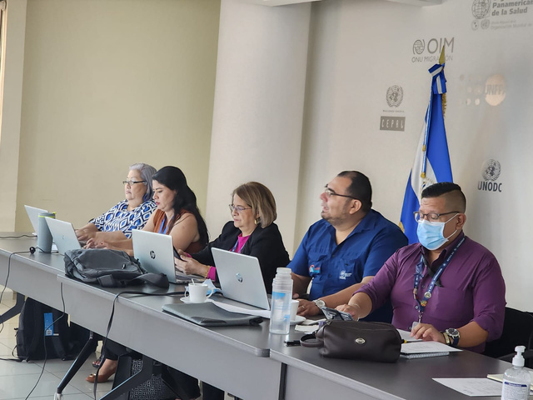
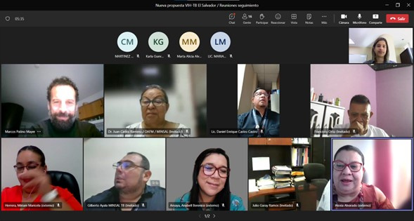
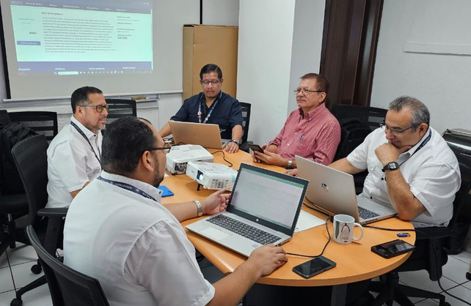
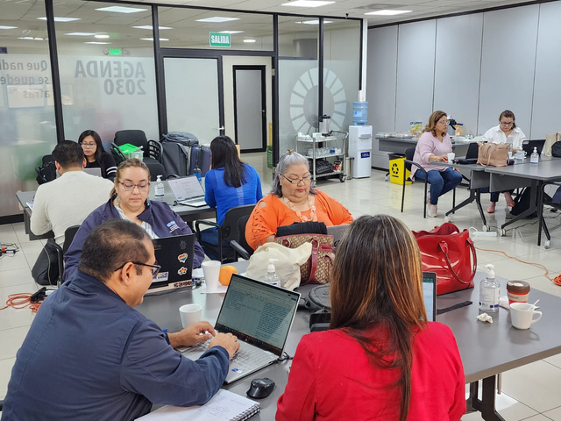
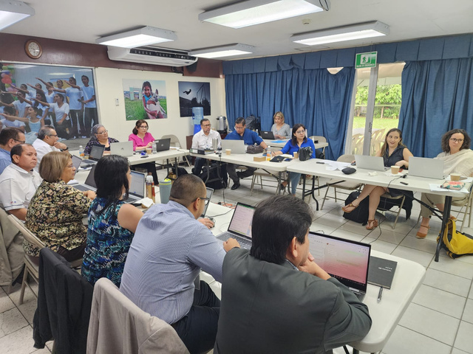
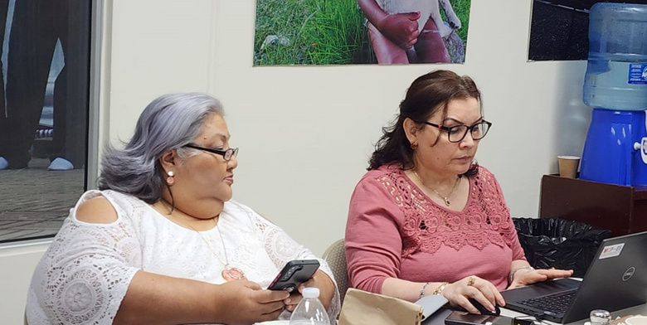
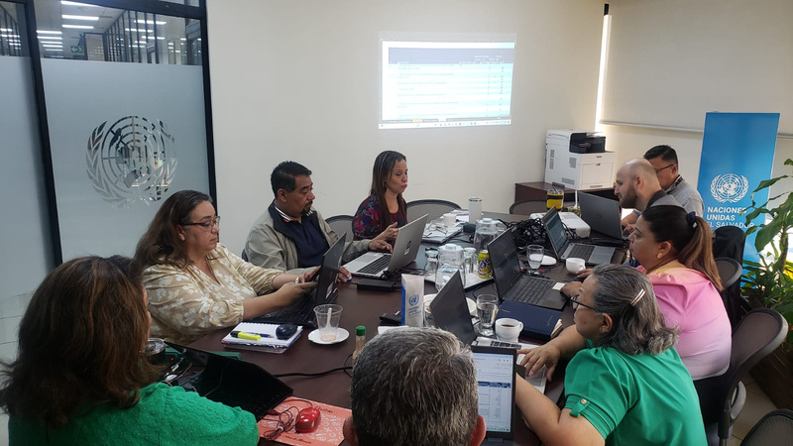
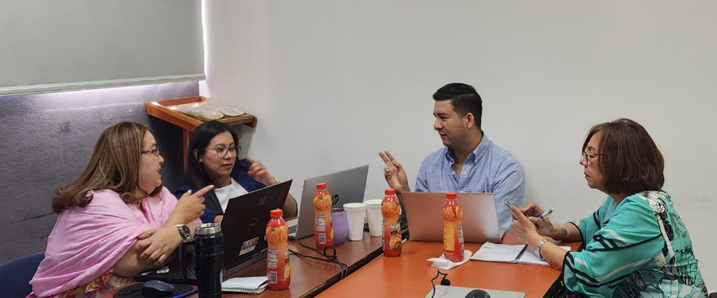
No se busca evaluar personas, sino recuperar aprendizajes institucionales.

Slide 4
  ¿Qué aspectos funcionaron bien en procesos anteriores?
  ¿Qué desafíos o dificultades se identificaron?
  ¿Qué aprendizajes deberíamos mantener para este nuevo proceso?
  ¿Qué recomendarían para mejorar el funcionamiento del comité?

Slide 5
MATRIZ
DE TRABAJO GRUPAL
Buenas prácticas que debemos mantener | Desafíos o dificultades identificadas | Recomendaciones para este nuevo proceso
¿Qué funcionó bien? | ¿Qué limitó o dificultó el proceso? | ¿Qué deberíamos hacer diferente o fortalecer?

Slide 7
SÍGUENOS
MCPELSALVADOR
MCPELSALVADOR
ELSALVADORMCP
MCPELSALVADORORG

